Slide 1
Саксофона чудное звучанье
презентация из серии «Чтение с увлечением»
В формате интерактивной викторины для учащихся 7-10 классов
Автор:
Ольга Михайловна Степанова
учитель английского языка
МБОУ «Цивильская СОШ №1
имени Героя Советского Союза
М.В. Силантьева»
города Цивильск Чувашской Республики
2018

Slide 2
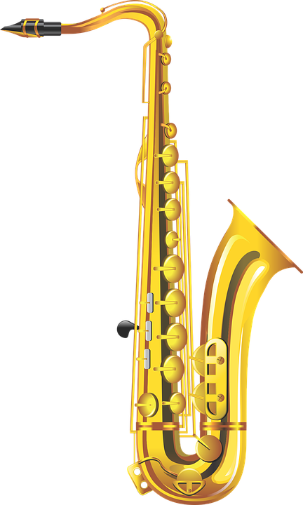
История
____________ саксофона таит в себе много интересного, а длится она почти 2 столетия. В наши дни данный инструмент можно считать самым ярким и современным, ведь его использование уместно в любом стиле музыки.

Slide 3
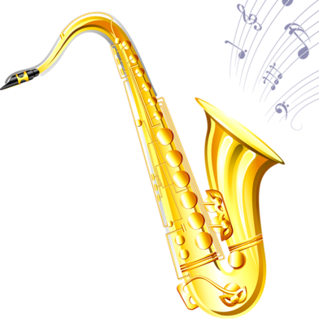
Изобрел сие «чудо» бельгийский мастер Антуан-Жозеф Сакс (Адольф Сакс). Впервые саксофон появился в 1842 году, и игали на нём исключительно военные __________.
оркестры

Slide 4
Большое и перспективное будущее в саксофоне увидели :
М. Равель «Болеро»;
Ж. Бизе «Арлезианка»;
А. К. Глазунов«Концерт для саксофона с оркестром»;
С. В. Рахманинов «Симфонические танцы»;
М. Равель добавил саксофон в фортепианный цикл М.П. Мусорского «Картинки с выставки»;
С.С. Прокофьев добавил его в « ___________________________»
Ромео и Джульетта

Slide 5
Композиторы говорили о том, что саксофон способен передавать самые яркие __________ их произведений благодаря очень выразительному звучанию, которого нет у других инструментов. Естественно, после такого триумфа, инструмент вышел в массы и нашел большой круг поклонников.
краски

Slide 6
Саксофон нашел свою стихию в джазовой музыке, и стал главным солистом, вместе с трубой. С этого момента и началось все самое интересное, и саксофон сыграл значимую __________ в истории джазовой музыки.
роль

Slide 7
Кстати, звукообразующим элементом на саксофоне является трость (язычок), которая тоже схожа по строению с тростью кларнета. Обычно для её изготовления применяется всем известное растение - ___________ однако некоторые модели делаются из синтетических материалов. .
камыш

Slide 8
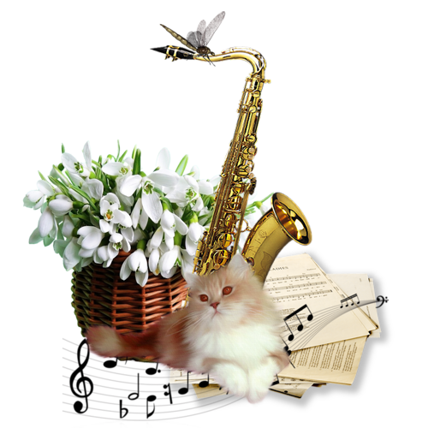
Возможности саксофона очень широки: по технической подвижности, особенно в легато, он конкурирует с таким инструментом как ___________ , возможна большая амплитуда вибрации звука, чёткое акцентированное стаккато, глиссандированные переходы с одного звука на другой.
кларнет

Slide 9
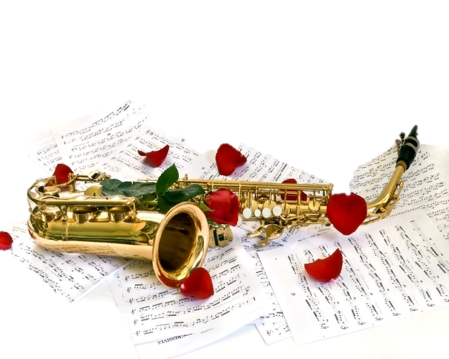
Известно, что саксофон исполняет главную тему в пьесе «Старый замок» из цикла «Картинки с выставки» Модеста Мусоргского в оркестровке Мориса Равеля, а также лиричное соло в среднем разделе первой части произведения Сергея Рахманинова «Симфонические __________ ».
танцы

Slide 10
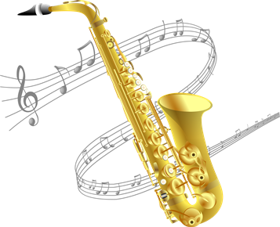
С 1969 года регулярно проводятся Всемирные конгрессы саксофонистов, в рамках которых проходят конкурсы и фестивали, издаются книги и периодические _____________ .
издания

Slide 11
Как саксофон звучал щемяще.
Лилась мелодия души.
Побудь немного в настоящем,
Прохожий, милый, не спеши.
Осенний лист увлекся вальсом,
Импровизировал и жил.
И дождь несмело откликался.
И _________ кружил, кружил, кружил…
мир

Slide 12
Саксофона тихий стон,
Легких звуков стая.
Нам поет красиво он:
«Ноты —_________ Рая»...
Адольф Сакс
изобретатель саксофона
звезды

Slide 13
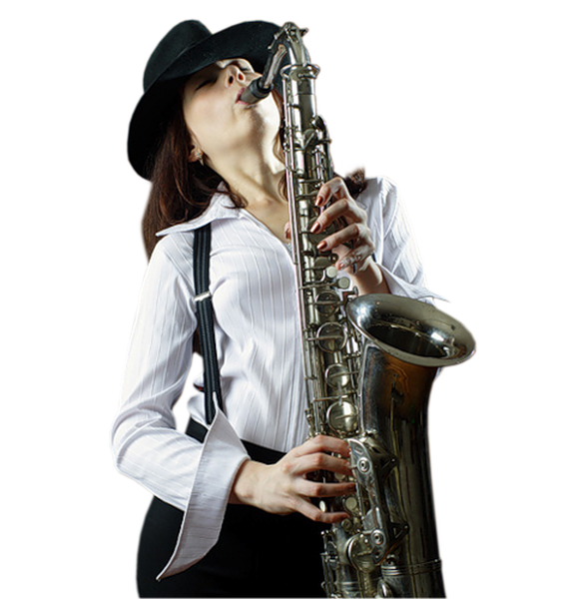
Пусть чарующие звуки саксофона вселяют в ваши сердца только радость!

Slide 14
Ресурсы:
Стихи про саксофон http://chto-takoe-lyubov.net/stikhi-o-lyubvi/kollektsii-stikhov/8779-stixi-pro-saksofon
История саксофона http://sax-minus.ru/istoriya-saksofona/
Изображения взяты на сайте http://yandex.ru
Условия использования сайта https://yandex.ru/legal/fotki_termsofuse

